Slide 1

Машинное Обучение
Лекция 1.11
В которой мы обсудим методы Машинного обучения основанные на расстоянии
Долганов Антон Юрьевич

Slide 2

.
Кросс-валидация
Есть разные вариации
Для регрессии в среднем хватает ShuffleSplit
Для классификации не забываем про баланс классов Stratified
Конструирование признаков
Domain Specific Knowledge (читаем что умные люди сделали)
Exploratory Data Analysis (верим в свою интуицию)
Простые идеи вполне работают
взять полиномы от исходных числовых
свести числовые к небольшим категориям
Для сложных идей нужно не боятся сторонних библиотек

Slide 3
.
Ближайшие Соседи
Классификация к-Ближайших Соседей
Регрессия к-Ближайших Соседей

Slide 4
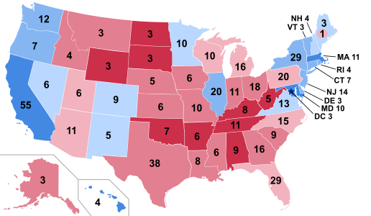
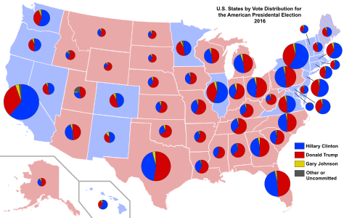
Натянутый на глобус пример
.
Президентские выборы в США 2016

Slide 5
Рубрика Пословицы и Поговорки
.
Birds of a feather flock together
Рыбак рыбака видит издалека
Масть к масти подбирается

Slide 6
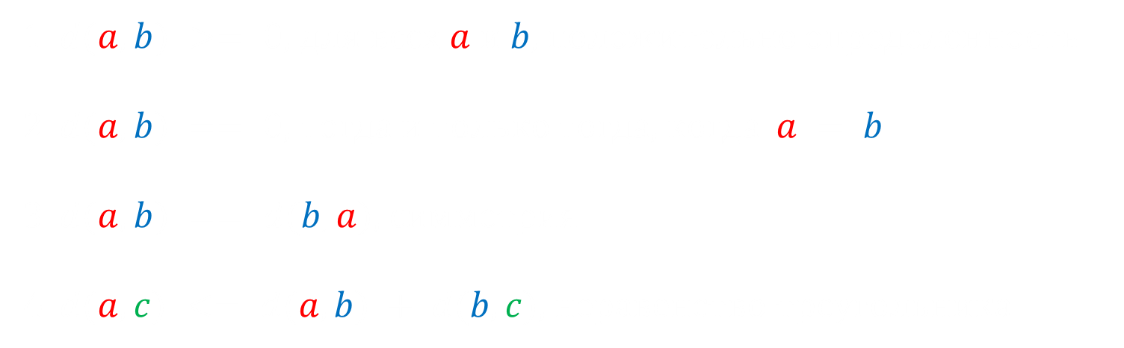
Функция является метрикой когда:
.
1. $d(a, b) >= 0$, для всех $a$ и $b$, положительно определенность
2. $d(a, b) == 0$, тогда и только тогда, когда $a = b$
3. $d(a, b) == d(b, a)$, симметрия
4. $d(a, c) <= d(a, b) + d(b, c)$, неравенство треугольника

Slide 7





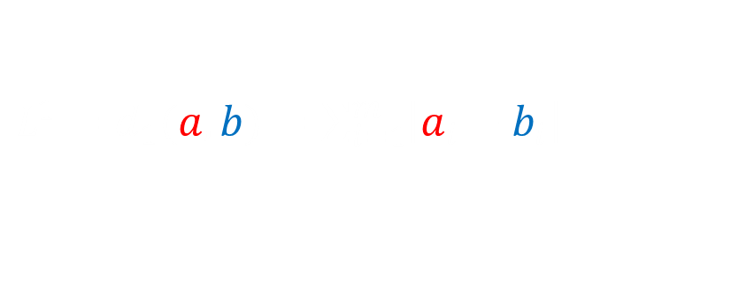

.
Стандартные метрики
$$a,b{ \text{ϵ}ℝ}^{m}$$
${L^{2}=d}_{2}(a,b)={\{\sum_{i=1}^{m}{{\left|a_{i}−b_{i}\right|}^{2}}\}}^{1/2}$
Евклидово расстояние
${L^{1}=d}_{1}(a,b)=\sum_{i=1}^{m}{\left|a_{i}−b_{i}\right|}$
Манхэттенское расстояние
$${L^{∞}=d}_{∞}(a,b)=\max{(\left|a_{i}−b_{i}\right|)}$$
Расстояние Чебышева
${L^{p}=d}_{p}(a,b)={\{\sum_{i=1}^{m}{{\left|a_{i}−b_{i}\right|}^{p}}\}}^{1/p}$
Расстояние Минковского
P=1
P ~ 1.5
P=2
P~∞

Slide 8


.
Человек | Возраст | Зарплата
Аркадий | 30 | 100 000
Борис | 30 | 100 005
Василий | 35 | 100 000
Человек | Возраст | Зарплата
Аркадий | 30 | 100 000
Борис | 30 | 101 000
Василий | 35 | 100 000
$$d_{2}(a,b)$$
$$d_{2}(a,b)$$
 | Аркадий | Борис | Василий
Аркадий | * | 5 | 5
Борис | 5 | * | 7.07
Василий | 5 | 7.07 | *
 | Аркадий | Борис | Василий
Аркадий | * | 1000 | 5
Борис | 1000 | * | 1000.01
Василий | 5 | 1000.01 | *

Slide 9
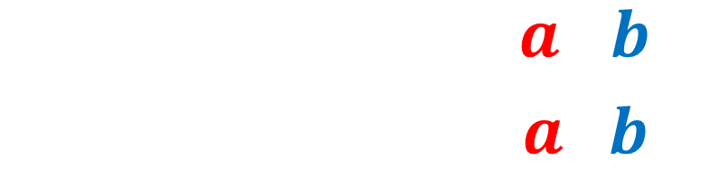
Не совсем метрика
.
$$1−cos{θ=1−\frac{a∙b}{|a||b|}}$$
Человек | Возраст | Зарплата
Аркадий | 30 | 100 000
Борис | 30 | 101 000
Василий | 35 | 100 000
 | Аркадий | Борис | Василий
Аркадий | * | 4.4e-12 | 1.2e-09
Борис | 4.4e-12 | * | 1.4e-09
Василий | 1.2e-09 | 1.4e-09 | *

Slide 10
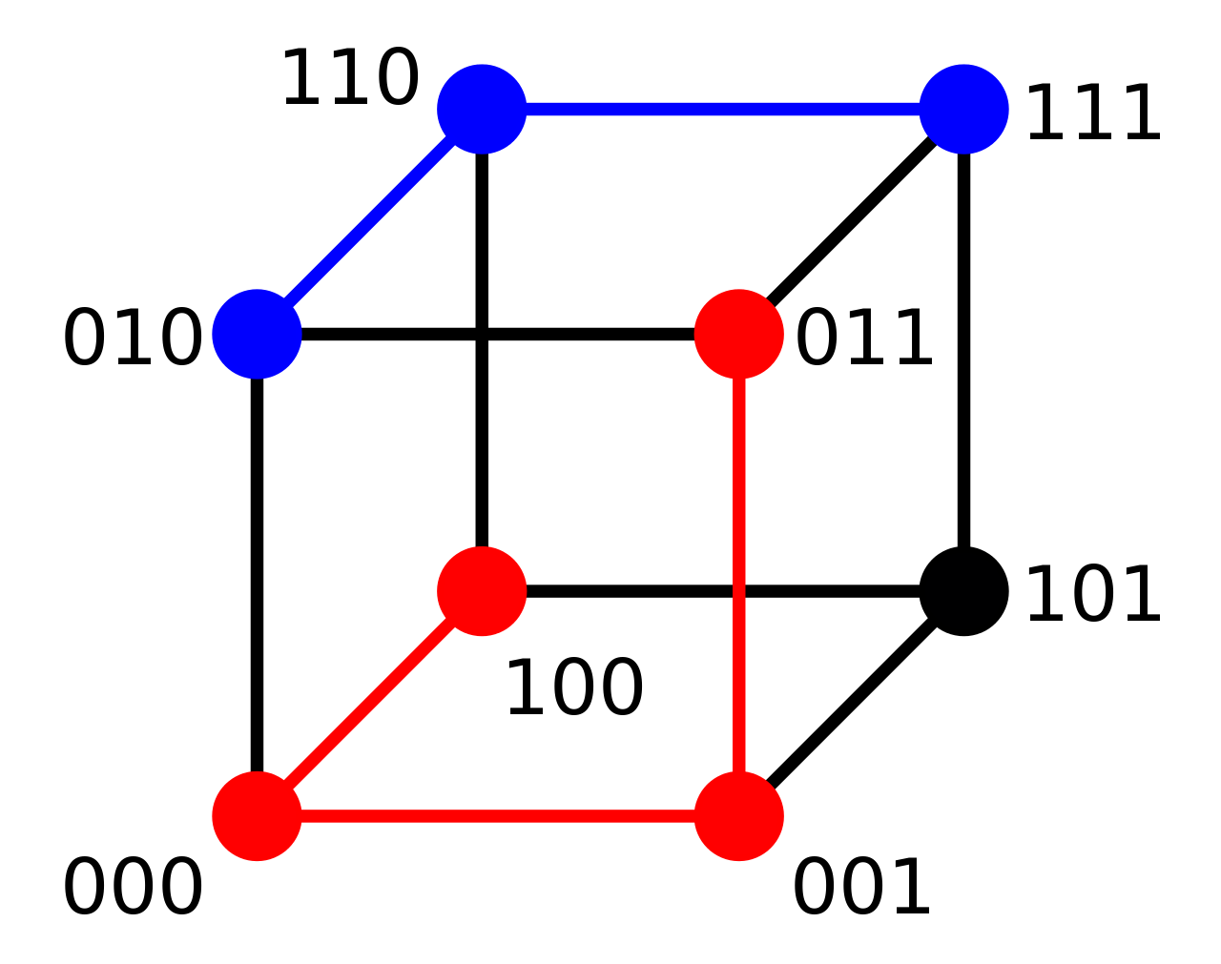


Про категориальные данные
.
число позиций, в которых соответствующие символы двух слов одинаковой длины различны
$$d\left(love, hate\right)=3$$
$$d\left(1984, 1Q84\right)=1$$
One-hot Encoding +
Манхэттенское расстояние?
https://en.wikipedia.org/wiki/Hamming_distance

Slide 11
Классификация к-Ближайших Соседей
Регрессия к-Ближайших Соседей

Slide 12
k-Nearest Neighbors Classifier
.
Шаг 0.1
Выберите метрику Расстояния
Шаг 0.2
Выберите тип Весов
Шаг 0.3
Выберите число k
Шаг 1
Для новых точек, учитывая набор обучающих данных, найдите самый популярный класс среди k ближайших точек.
Веса
Метрика Расстояния

Slide 13
.
Выбор числа k
Веса – однородные
uniform
?

Slide 14
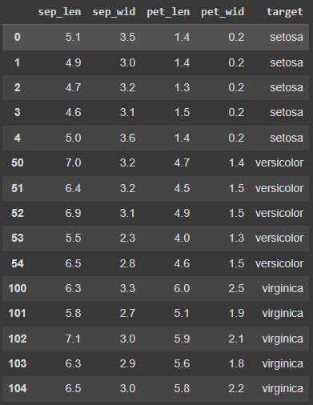
.
Набор данных Ирисы
Тренировочная выборка
Тестовые данные x
6.1 | 3.1 | 5.1 | 1.7

Slide 15
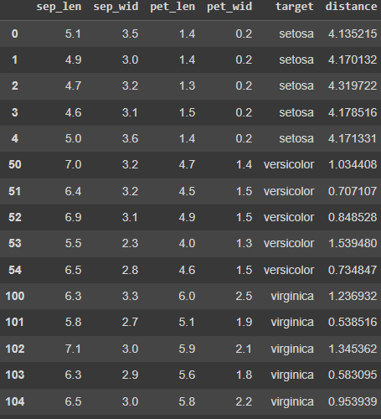
.
Оценка расстояния
Тренировочная выборка
Тестовые данные x
6.1 | 3.1 | 5.1 | 1.7
def distance(X1, X2):
return np.sqrt(np.sum(np.square(X1 - X2).T,axis=0))
df['distance'] = distance(df.iloc[:,0:4],x)

Slide 16
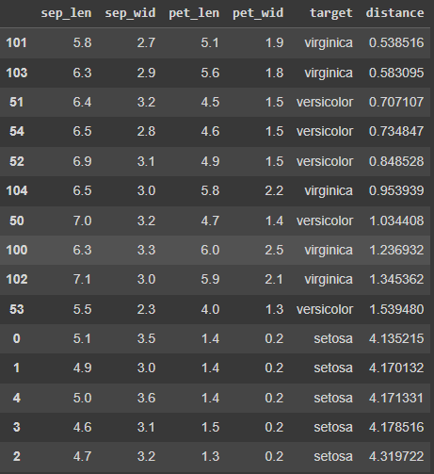
.
Сортируем по расстоянию
Тренировочная выборка
Тестовые данные x
6.1 | 3.1 | 5.1 | 1.7
df.sort_values('distance')

Slide 17
.
Выбор К
Тренировочная выборка
Тестовые данные x
6.1 | 3.1 | 5.1 | 1.7
k =1 | virginica
k =2 | virginica
k =3 | virginica
k =4 | virginica/versicolor
k =5 | versicolor
k =6 | virginica/versicolor
k =7 | virginica

Slide 18
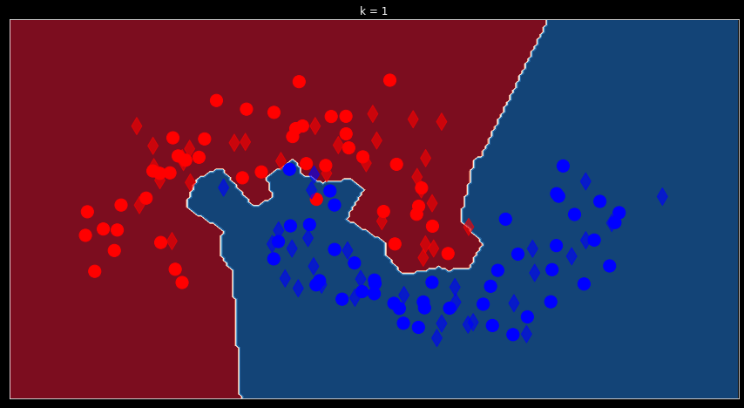
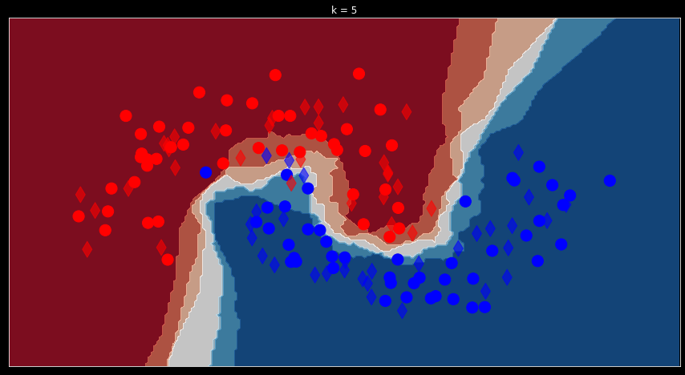
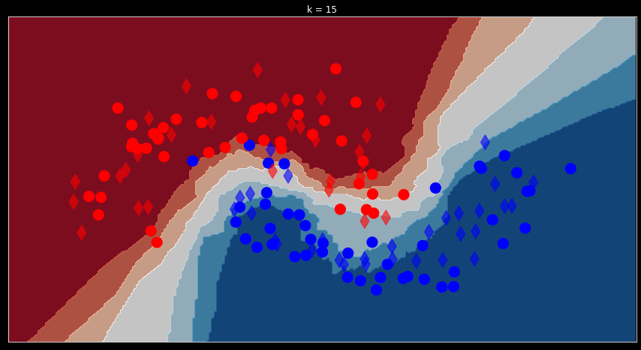
Влияние k
.
к = 1
к = 5
к = 15

Slide 19
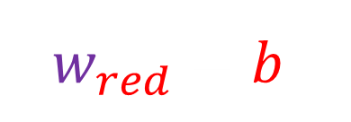
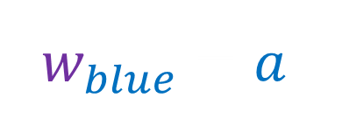

.
Веса
чем дальше пример, тем меньше вклад учитывается его «голосом»
$$w_{i}\sim \frac{1}{d\left(x,x_{i}\right)}$$
?
Разный вес для разных классов
$$w_{blue}=a$$
$$w_{red}=b$$

Slide 20
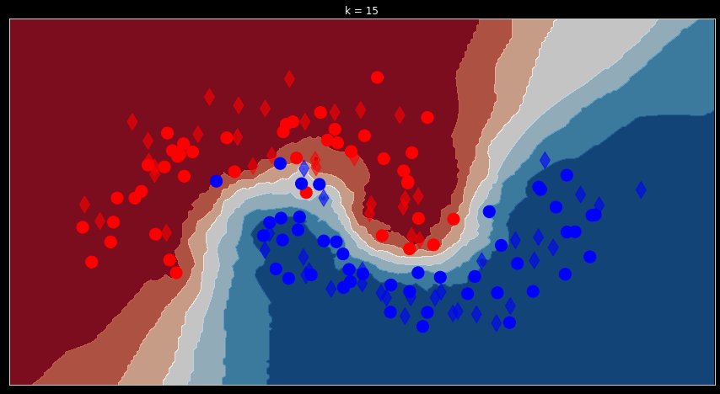
.
Разные Веса
Веса - uniform
Веса - distance

Slide 21
.
Python
from sklearn.neighbors import KNeighborsClassifier
kNN_clf = KNeighborsClassifier(n_neighbors=k, weights=weights )
KNeighborsClassifier(algorithm='auto', leaf_size=30, metric='minkowski', metric_params=None, n_jobs=None, n_neighbors=8, p=2, weights='distance')
kNN_clf.fit(X_train, y_train)
y_predict=kNN_clf.predict(X_test)
Z = kNN_clf.predict_proba(X)

Slide 22
Классификация к-Ближайших Соседей
Регрессия к-Ближайших Соседей

Slide 23
.
Шаг 0.1
Выберите метрику Расстояния
Шаг 0.2
Выберите тип Весов
Шаг 0.3
Выберите число k
Шаг 1
Для новых точек, учитывая набор обучающих данных,
оцените средние значения k ближайших точек
Веса
Метрика Расстояния

Slide 24
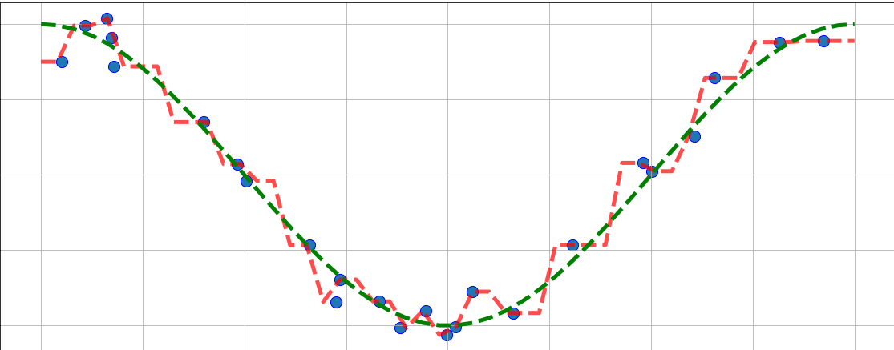
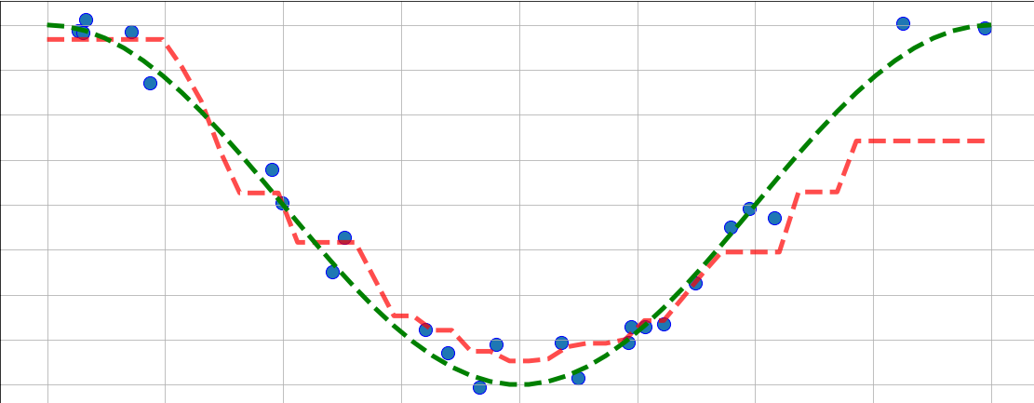
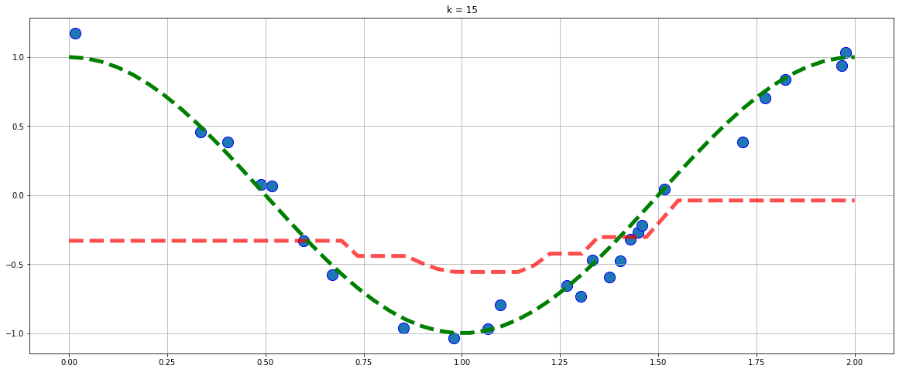
.
Разные k
к = 1
к = 5
к = 15

Slide 25
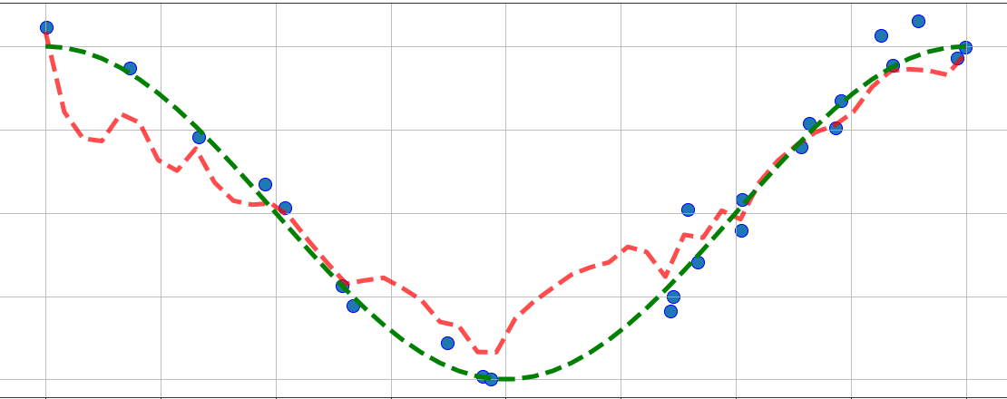
.
Разные Веса
Веса - uniform
Веса - distance

Slide 26
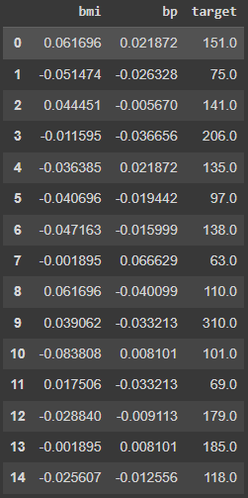
.
Набор данных Диабет
Тренировочная выборка
Тестовые данные x
0.0 | 0.0

Slide 27
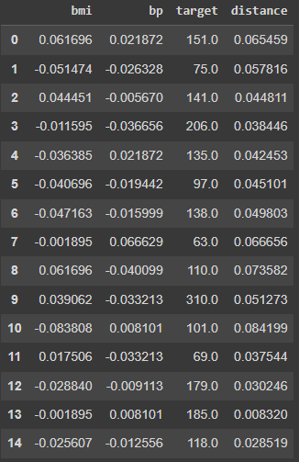
.
Оценка расстояния
Тренировочная выборка
Тестовые данные x
0.0 | 0.0
def distance(X1, X2):
return np.sqrt(np.sum(np.square(X1 - X2).T,axis=0))
df['distance'] = distance(df.iloc[:,0:2],x)

Slide 28
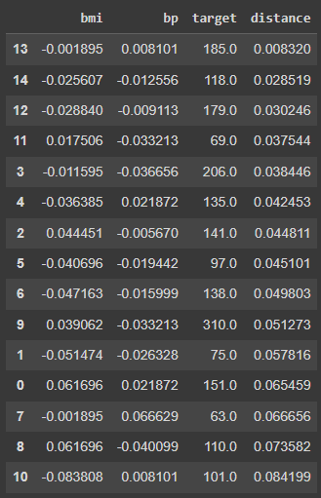
.
Сортировка по Расстоянию
Тренировочная выборка
Тестовые данные x
0.0 | 0.0
df.sort_values('distance')

Slide 29
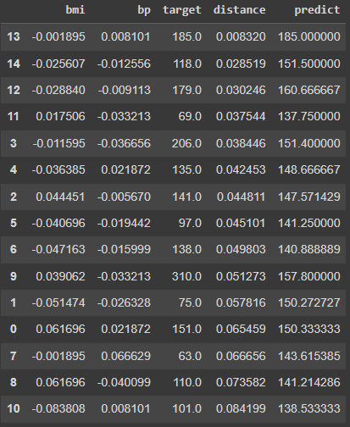
.
Выбор k
Тренировочная выборка
Тестовые данные x
k =1
k =2
0.0 | 0.0
k =3
k =4
k =5
k =6
k =7
df['predict']=[np.mean(df['target'][0:k+1])
for k in range(15)]

Slide 30
.
Python
from sklearn.neighbors import KNeighborsRegressor
kNN_reg = KNeighborsRegressor(n_neighbors=k, weights=weights )
KNeighborsRegressor(algorithm='auto', leaf_size=30, metric='minkowski', metric_params=None, n_jobs=None, n_neighbors=8, p=2, weights='distance')
kNN_reg.fit(X_train, y_train)
y_predict=kNN_reg.predict(X_test)
R2 = kNN_reg.score(X,y)

Slide 31
.
‘ball_tree’ BallTree
‘kd_tree’ KDTree
‘brute’ полный перебор
‘auto’ сам определит

Slide 32
KD-Tree
.
>
7
Да
Нет
8
5
9
>
>
4
6
3
2
5
4
2
7
8
6
1
1
0
9
0
3
Основная идея – разделяем по каждому признаку на половины

Slide 33
Ball Tree
.
3
4
6
7
1
8
0
5
9
2
3
0
1
6
7
8
4
2
5
9
Основная идея – делим на «сферы»

Slide 34

.
S.W.O.T. (при поддержке ChatGPT)
Сильные Стороны
Простой и понятный алгоритм
Непараметрический и может обрабатывать сложные границы решений
Слабые стороны
Нужно помнить весь набор данных
Чувствителен к выбору метрики расстояния или функции сходства
Может быть чувствителен к выбросам в данных.
Возможности
Для повышения точности могут быть разработаны новые метрики расстояния и функции сходства
Производительность значительно улучшается с б$\acute{о}$льшим количеством данных, хорошо работает в паре с уменьшением размерности
Трудности
Потребность в больших объемах памяти и вычислительных ресурсов может ограничивать масштабируемость методов ближайшего соседа
Проклятие размерности может ограничить применимость методов ближайших соседей к многомерным данным
Интерпретация?

Slide 35
Ближайшие соседи
Классификация к-Ближайших Соседей
Самый популярный из k
Регрессия к-Ближайших Соседей
Среднее по k
расстояние, веса, k
Запомнили выборку и довольные
Запоминаем, а не «учим»?

Slide 36
Вопросы, пожелания, предложения
?????????

